Slide 1
Spring Colud로
마이크로 서비스 애플리케이션
구축하기

Slide 2

Spring Colud?
스프링 프레임워크 기반의 클라우드 네이티브 애플리케이션을 개발하기 위한 프로젝트입니다. 스프링 클라우드는 분산 시스템에서 필요한 다양한 기능들을 추상화하여 제공하고 있으며, 마이크로서비스 아키텍처를 구현할 때 유용하게 사용됩니다.

Slide 3


Spring Colud Netflix Eureka
Service
Instance A
Load
Balancer
Service
Instance B
Service
Instance C
Service Discovery
(Eureka)
API Gateway
(Spring Cloud Gateway)

Slide 4
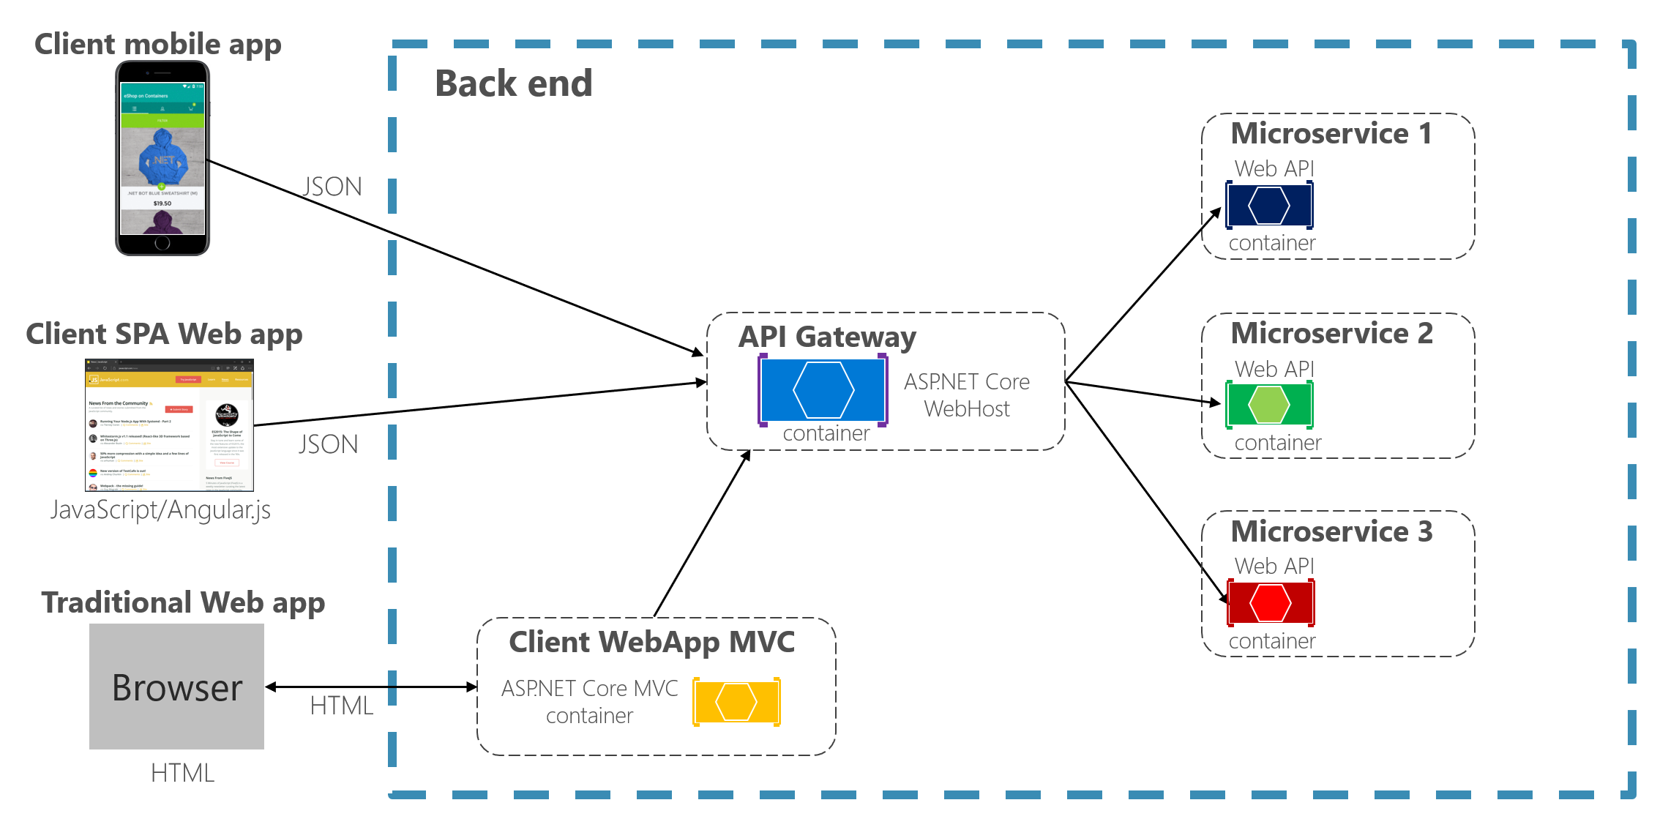
API Gateway
인증 및 권한 부여
서비스 검색 통합(MSA)
응답 캐싱
정책, 회로 차단기 및 QoS다시 시도
속도 제한
부하 분산
로깅, 추적, 상관 관계
헤더, 쿼리 문자열 및 청구 변환
IP허용 목록에 추가

Slide 5

API Gateway
Service
Instance A
Service
Instance A
Service
Instance B
Client
(Ribbon)
Service
Instance B
Service
Instance C
Service
Instance C
Netflix Ribbon
Client-side Load Balancer : 서비스 이름으로 호출 / 비동기화 호환이 잘 되지 않음
Netflix Zuul
Routing / api gateway 역활을 수행
Ribbon과 Zuul은 Spring Boot 2.4에서 Maintenance상태로 더 이상 사용하지 않음
현재 Spring Cloud Loadbalancer / Spring Cloud Gateway를 대체 사용

Slide 6
Spring Cloud Gateway
Service
Instance A
Service
Instance B
Spring Cloud Gateway
Service
Instance C
Spring Cloud Gateway
Spring Cloud Gateway(SCG)란 MSA 환경에서 사용하는 API Gateway중 하나로 Spring5, Spring Boot2, Project Reactor로 구축된Spring 환경의 API Gateway다. Spring Cloud Gateway는 API 라우팅 및 보안, 모니터링/메트릭 등의 기능을 간단하고 효과적인 방법으로 제공한다.

Slide 7
Spring Cloud Gateway
오픈소스 G/W 비교
구분 | Kong | Zuul API Gateway | Spring Cloud Gateway
Database 지원 | Postgres, Cassandra | MySQL, Cassnadra, Elastic Search | 제약 없음
구현기술 | Nginx, Lua | Java | Java
Redhat7 | 지원 | 지원 | 지원
쿠버네티스 | 활용 가능 | 활용 가능 | 활용 가능
인증 및 보안 (Oauth2.0, jwt) | 활용 가능 | 활용 가능 | 활용 가능
로드 밸런싱 | 지원 | 지원 | 지원
모니터링 및 로깅 | 지원 | 지원 | 지원
플러그인 | O (다양한 플러그인 지원) | X (필요한 기능마다 구현) | O (다양한 플러그인 지원)
개발자 포털(UI) | O | X | O
시사점 | 장점 - 설치, 환경 구성이 용이 - Nginx 기반으로 성능 우수 - Admin UI 지원 단점 - 커스텀 플러그인의 래퍼런스, 안정된 라이브러리 수가 적음 - 생태계가 작음 | 장점 - 많은 서비스에서 검증됨 - Ver 2: None-Blocking IO (성능우수) 단점 - Ver 1: Blocking IO - 공식적인 기능 추가 중단 | 장점 - Spring Cloud 생태계 (최신 Trend 적용) - OOTB에서 이미 많은 Predicate, Filter를 지원 - None-Blocking IO(성능우수) 단점 - Java 환경이 아닌 경우 지원 라이브러리 확인 필요

